Slide 1
独立按键实验
www.prechin.com
www.prechin.net
普中科技 单片机开发仪视频教程
1.按键介绍
2.独立按键原理
3.编写独立按键控制程序

Slide 2
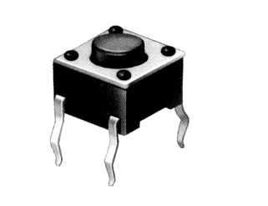
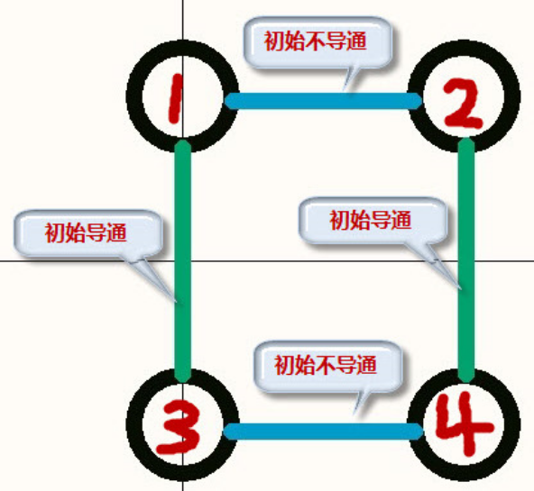
www.prechin.com
www.prechin.net
普中科技 单片机开发仪视频教程
1. 按键介绍
轻触开关是一种电子开关，使用时,轻轻按开关按钮就可使开关接通，当松开手时,开关断开。我们使用的开关如下图：

Slide 3

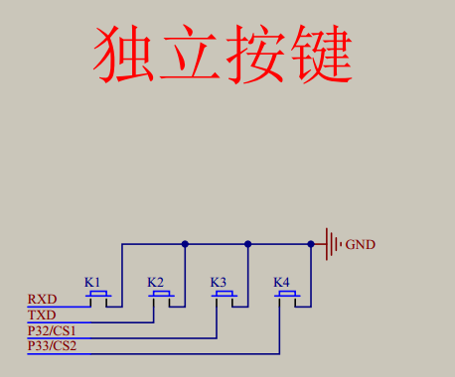
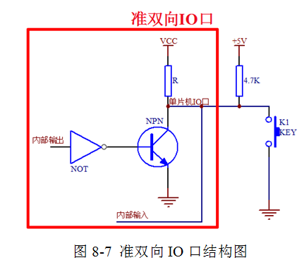
www.prechin.com
www.prechin.net
普中科技 单片机开发仪视频教程
2. 独立按键原理
按键在闭合和断开时，触点会存在抖动现象。

Slide 4
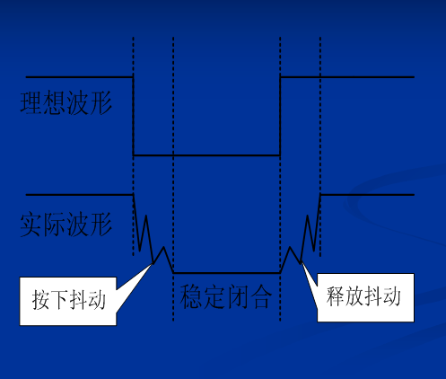
www.prechin.com
www.prechin.net
普中科技 单片机开发仪视频教程

Slide 5
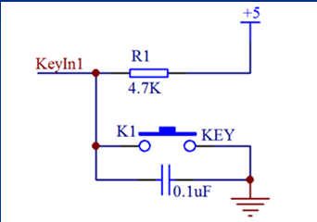
www.prechin.com
www.prechin.net
普中科技 单片机开发仪视频教程
硬件消抖电路：

Slide 6
谢谢大家！
www.prechin.com
www.prechin.net
普中科技 单片机开发仪视频教程

